Slide 1
স্বাগতম

Slide 2
পরিচিতি
মোহাম্মদ আব্দুল মালেক
সহকারি শিক্ষক
কোনাপাড়া দারুল উলূম আলিম মাদরাসা
বি কে এস পি, সাভার,ঢাকা।
শ্রেণিঃ ষষ্ঠ
বিষয়ঃ বিজ্ঞান
অধ্যায়ঃ ১০

Slide 3
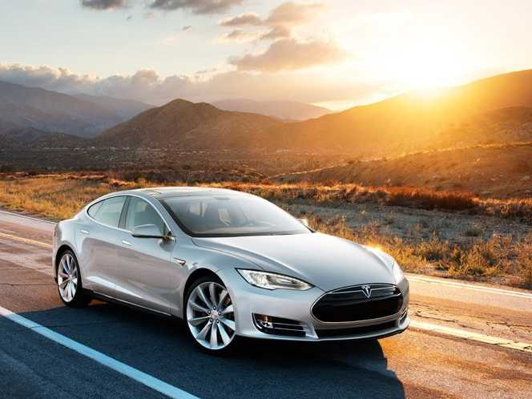
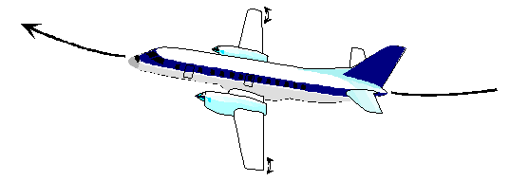
চল আমরা কিছু ছবি দেখি
চলমান গাড়ি
চলমান বিমান

Slide 4
চলন গতি

Slide 5
শিখনফল
এই পাঠ শেষে শিক্ষার্থীরা---
১। চলন গতি কী তা বলতে পারবে
২। চলন গতির প্রকারভেদ উল্লেখ করতে পারবে
৩। সরল গতির ব্যাখ্যা করতে পারবে

Slide 6
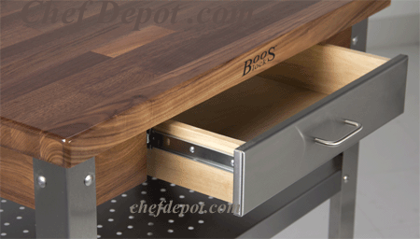
ড্রয়ারের গতি
বস্তুর গতি

Slide 7
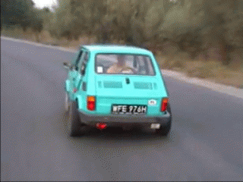
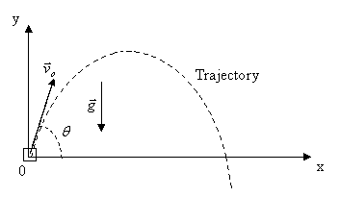
প্রক্ষেপকের গতি
গাড়ির গতি
চলন গতি

Slide 8
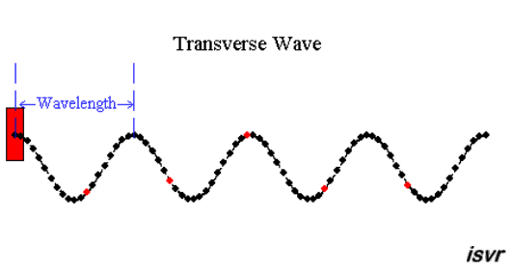
সরল গতি
বক্র গতি

Slide 9
দলীয় কাজ
১।লেখার সময় হাতের গতি, কোন ধরনের চলন গতি,কেন আলোচনা কর ।

Slide 10
মূল্যায়ন
১।চলন গতি কী?
২।চলন গতি কত প্রকার ও কী কী।
৩।রাস্তায় সোজা হয়ে হাটা কোন ধরনের গতি।

Slide 11
বাড়ির কাজ
টেবিলের ড্রয়ারের গতি, কোন ধরনের গতি বিশ্লেষণ কর

Slide 12
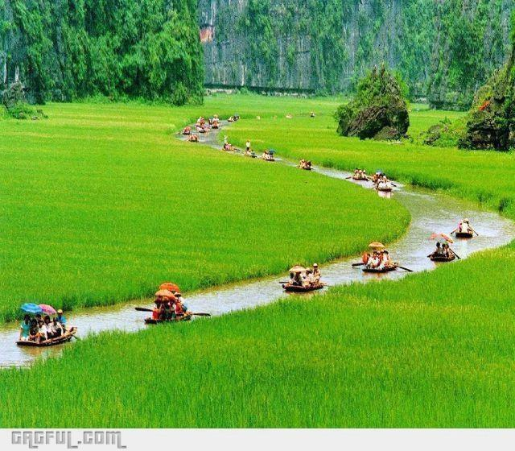
ধন্যবাদ
ধন্যবাদ

